Slide 1

Workshop Formasaun Tekniku kona ba Jestaun Dadus Jeospasial no Teknolojia ba Programa Saude iha
Timor-Leste
Sesaun 3: Introdusaun badak ba enkuadramentu geo-habilitasaun HIS no nia prosesu implementasaun iha nasaun sira

Slide 2
Geo-habilitasaun sistema informasaun saúde nian
Sistema Informasaun ida ne'ebé hetan benefísiu tomak hosi kbiit jeografia nian, dadus jeoespasiál no teknolojia jeoespasiál sira liuhosi integrasaun loloos hosi dimensaun jeográfika no tempu nian iha ninia prosesu negósiu sira
Ita-boot bele hanoin to’ok kona-ba dadus ka informasaun ida iha HIS ne'ebé laiha ninia dimensaun jeográfika no tempu?
" Buat hotu akontese iha ninia fatin no ninia tempu espesifiku ida "
Integra loloos jeografia no tempu iha HIS hadi'a foti desizaun bazeia ba jeografia no fornese aprosimasaun ida ne'ebé sistémiku no sistemátiku liu atu rezolve problema saúde públika.
2
Aplikavel diretamente ba programa ka intervensaun ruma
2

Slide 3
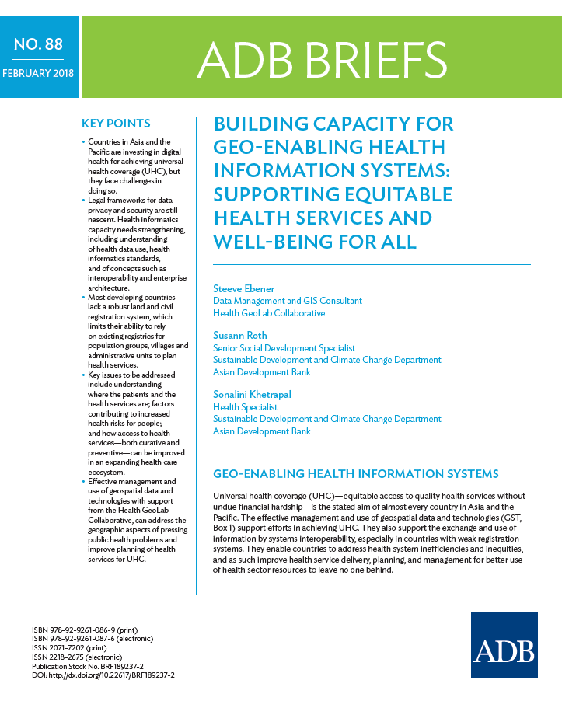

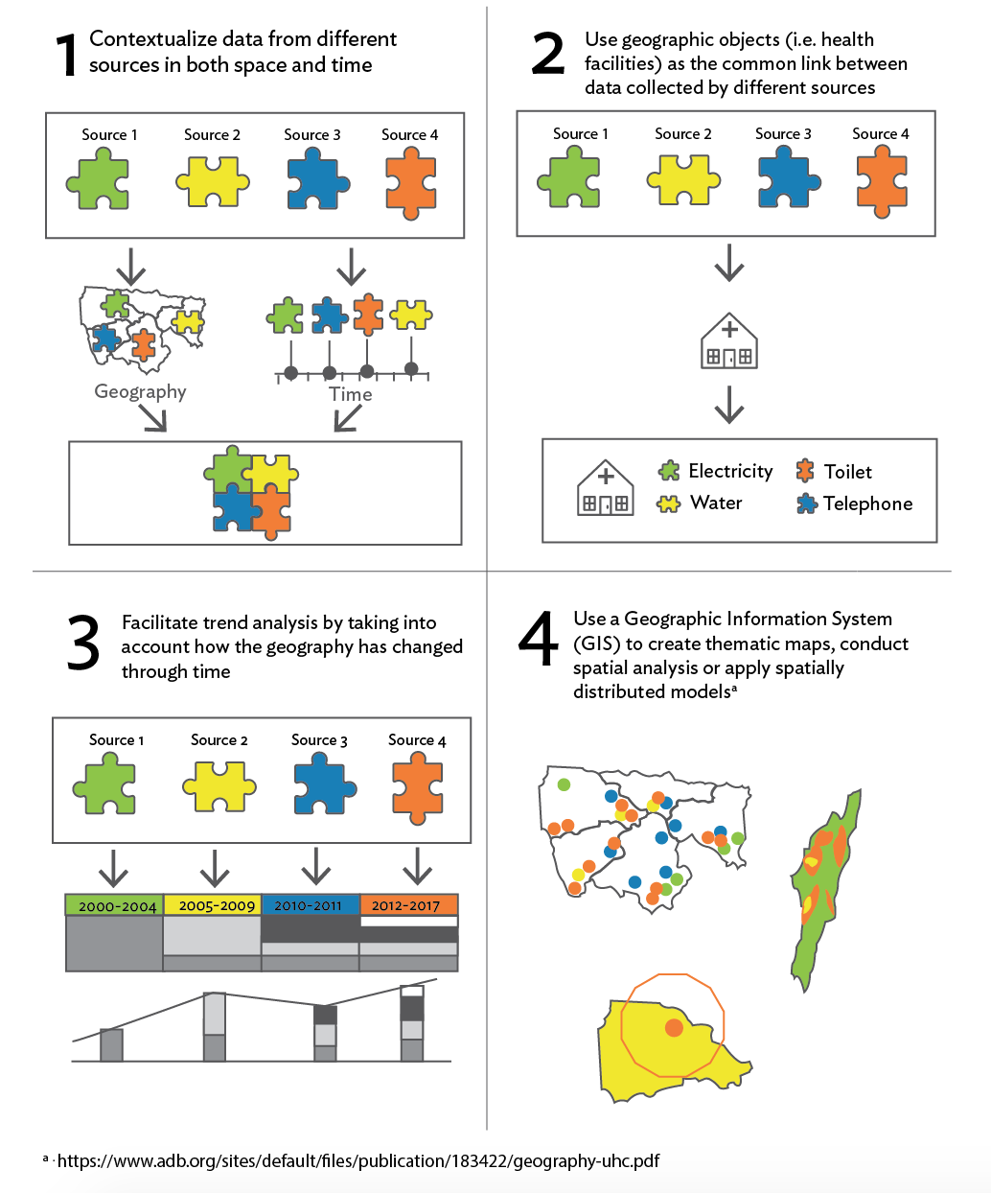
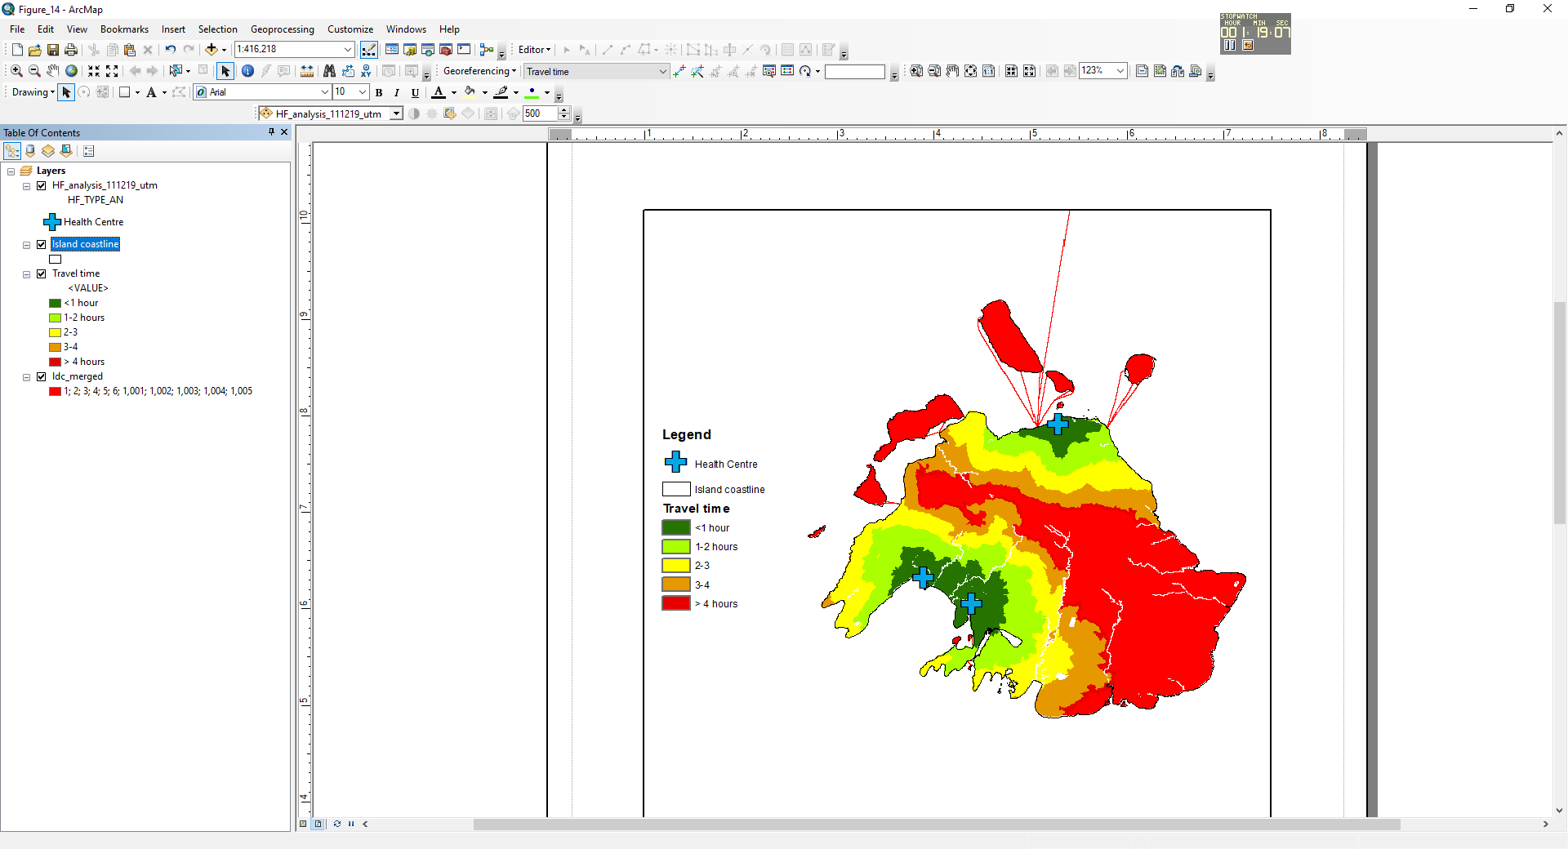
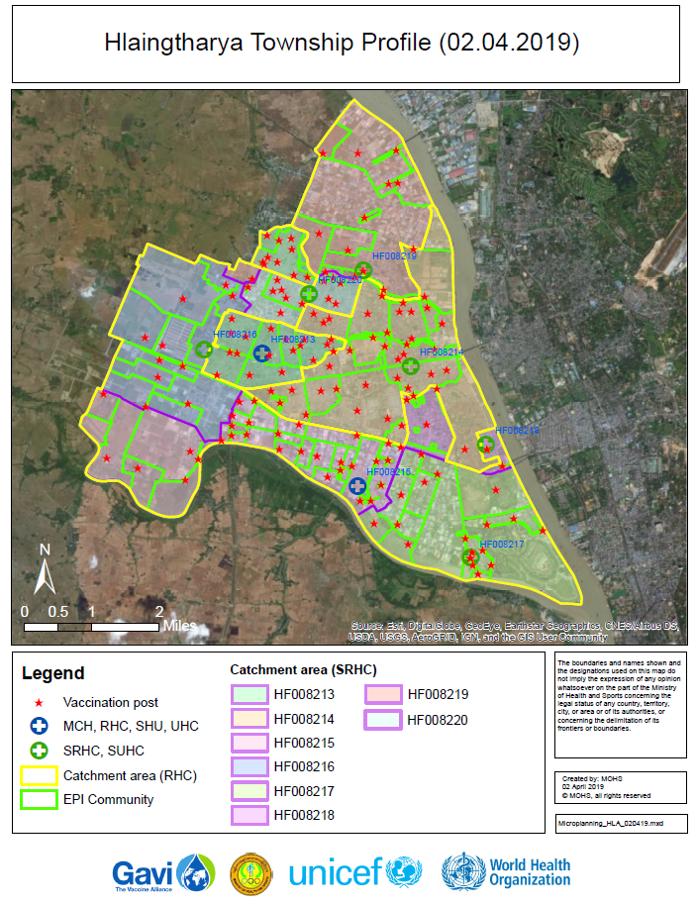
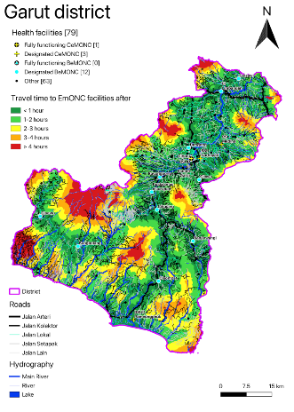
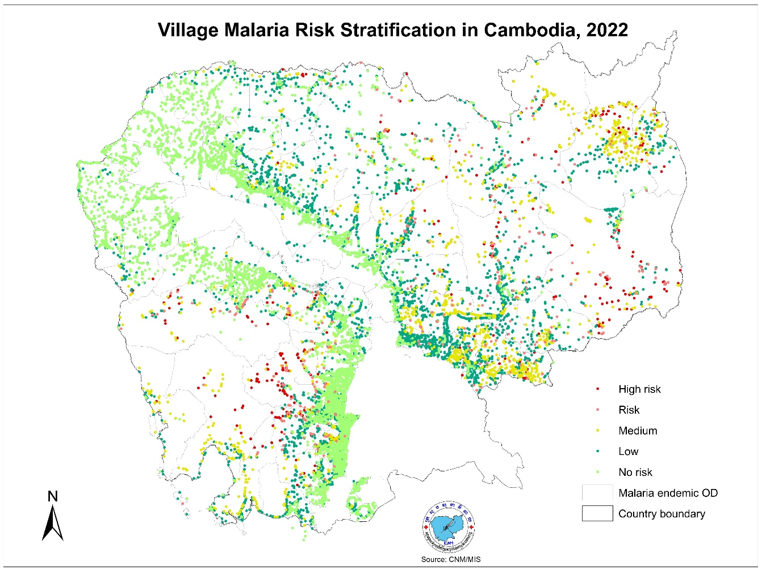
Benefísiu sira hosi integrasaun loloos hosi dimensaun jeográfika no temporál sira iha HIS, programa ida ka intervensaun ida
1
Kontestualiza dadus husi fonte oioin iha espasu no tempu
Uza karakterístika jeográfika sira (i.e. fasilidade saúde sira) hanesan ligasaun komún entre dadus ne'ebé halibur hosi fonte oioin
Fasilita análize tendénsia nian hodi konsidera oinsá jeografia evolui tuir tempu real
Uza Sistema Informasaun Geográfika (SIG) hodi kria mapa temátiku sira, hala'o análize espasiál sira, ka aplika modelu sira ne'ebé distribui espasialmente
Oinsá ita-boot hetan benefísiu hosi ida-ne'e iha dalan sustentável?
Liu husi ativu Geo-Habilitasaun iha sistema informasaun saúde nian, programa ka intervensaun sira
¹ https://www.adb.org/publications/building-capacity-geo-enabling-health-information-systems
3

Slide 4
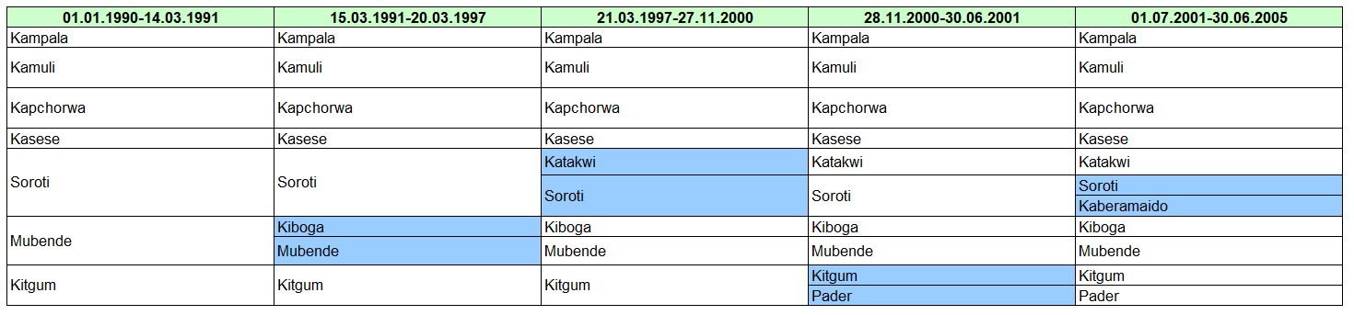
Geo-habilitasaun sistema informasaun saúde nian
  Importánsia atu jere simultaneamente dimensaun jeográfika no temporál
Uganda
Jeografia muda beibeik iha tempu no ho "velosidade" ne'ebé diferente depende ba karakterístika jeográfika ne'ebé konsidera
4
https://salb.un.org/en
4

Slide 5

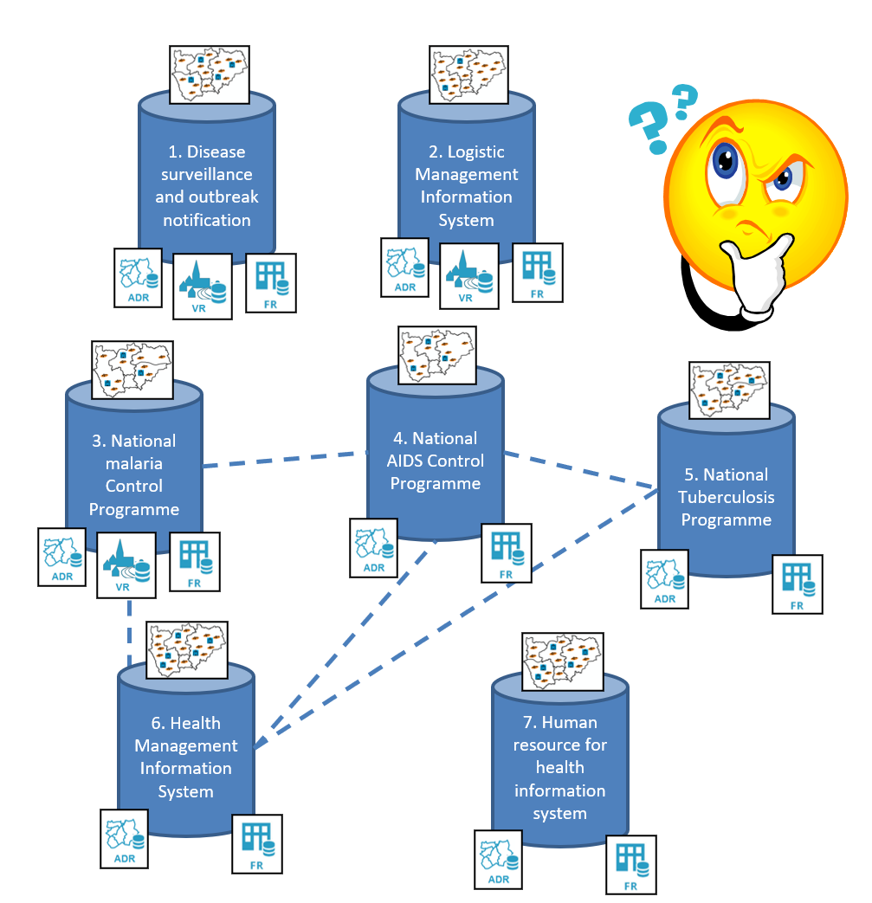
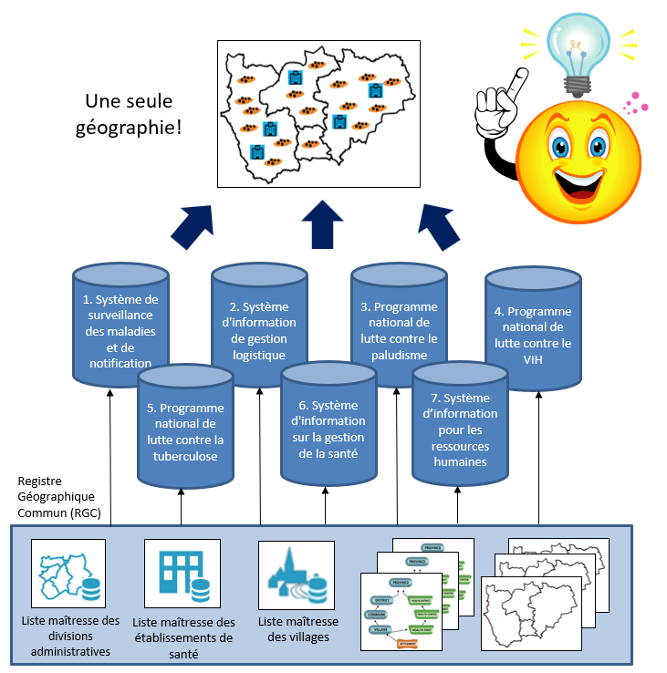
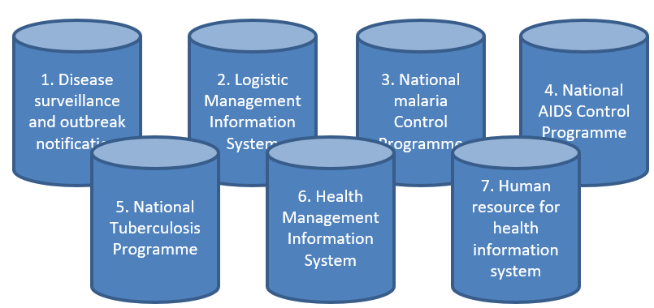
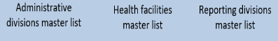
Vizaun iha Geo-Habilitasaun HIS nian
Liu husi ida-ne'e ...
… ba ida ne’e
One Geography!
Common Geo-Registry (CGR)
Sistema informasaun ida-idak mantein no uza jeografia ida ne'ebé diferente ne'ebé ladún ho kustu-efetivu no la permite atu hetan benefísiu hosi kbiit jeografia nian, dadus jeoespasiál no teknolojia sira
Sistema informasaun hotu-hotu uza jeografia hanesan iha tempu, ne'ebé la'ós de'it hamenus duplikasaun esforsu no kustu sira, maibé mós aproveita kbiit jeografia nian, dadus jeoespasiál no teknolojia sira
5

Slide 6
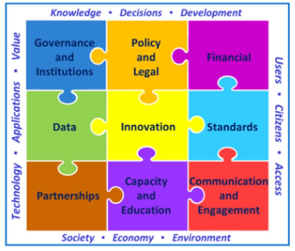
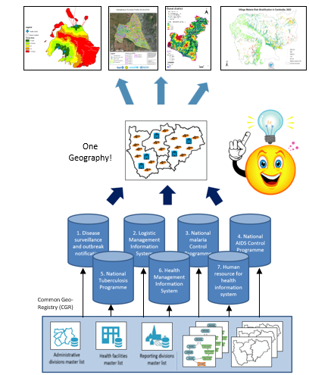
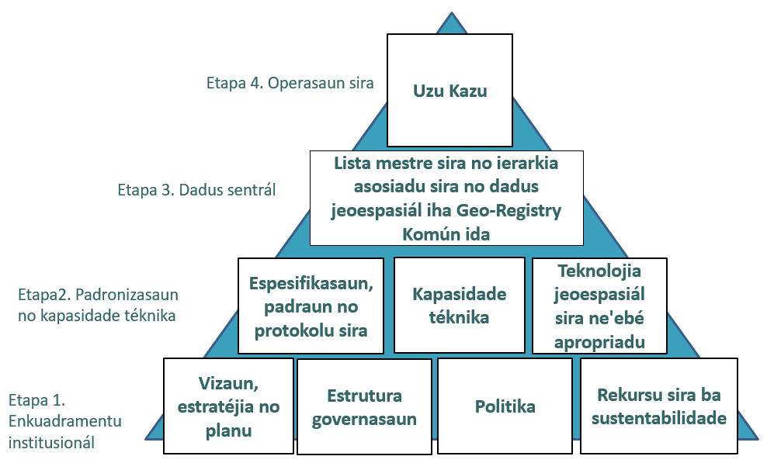
Enkuadramentu Geo-Habilitasaun HIS nian
Elementu 9 ne'ebé tenke iha fatin no sustenta iha tempu naruk atu HIS ida, programa ida ka intervensaun ida bele konsidera hanesan geo-habilitasaun
Aliña ho Enkuadramentu Informasaun Jeoespasiál Integradu Nasoins Unidas nian (UN-IGIF) – Enkuadramentu setór oioin
Etapa ida-idak apoia ba tempu tuirmai iha utilizasaun operasionál jeografia, dadus jeoespasiál no teknolojia sira hodi apoia implementasaun programa saúde nian
6

Slide 7
Enkuadramentu Geo-Habilitasaun HIS nian
Aplikasaun prinsipál 5 husi dadus no teknolojia jeoespasiál sira
Mapeamentu temátiku
Estimasaun populasaun no distribuisaun espasiál
Asesibilidade jeográfika, lokalizasaun servisu, no modelajen optimizasaun dalan sira
Lista Mestre Jeoreferensiadu
Navegasaun, tracking no kolesaun koordenada jeográfika uza GNSS
Aleinde lista mestre jeoreferensiadu no kolesaun koordenada jeográfika sira ne'ebé maka sai mós xave ba faze dadus sentrál enkuadramentu nian, aplikasaun sira-ne'e hotu permite ba uza kazu sira nian.
7

Slide 8
Enkuadramentu Geo-Habilitasaun HIS nian
Vizaun ida ne'ebé klaru, estratéjia ne’ebe di’ak, no planu asaun ba jestaun no utilizasaun dadus no teknolojia jeoespasiál sira define ona.
Estrutura governasaun ida ne'ebé suporta vizaun, estratéjia, no planu asaun estabelese ona.
Kapasidade téknika ne'ebé sufisiente dezenvolve ona atu suporta jestaun no utilizasaun loloos ba dadus no teknolojia jeoespasiál sira.
Espesifikasaun, padraun no protokolu sira uzu dadus jeoespasiál nian define ona no implementa hela atu asegura disponibilidade no kualidade (kompletu, úniku, oportunidade, validade, akurasi, no konsisténsia) hosi informasaun jeográfika iha siklu moris dadus tomak nian.
Lista mestre sira ba objetu jeográfiku sentrál sira (fasilidade saúde sira, divizaun administrativu sira no aldeia sira, no divizaun sira relatóriu nian) no sira-nia ierarkia asosiadu sira no dadus jeoespasiál sira dezenvolve ona, halo asesivel, no mekanizmu atualizasaun ida tau iha fatin ba sira ida-idak uza geo-rejistu komún ida.
Teknolojia jeoespasiál sira ne'ebé apropriadu identifika ona no uza daudaun tuir prátika jestaun dadus jeoespasiál ne'ebé di'ak.
Kazu Uzu nian (aplikasaun sira) ne'ebé apoia programa saúde sira (vijilánsia moras hada'et sira, eliminasaun malária, kobertura servisu saúde nian, jestaun dezastre nian, nst.) hodi atinji ODS 3 implementa no dokumenta daudaun.
Polítika sira ne'ebé apoia no aplika buat hotu iha leten no mós asesibilidade ba dadus jeoespasiál sira fó sai ona.
Rekursu sira ne'ebé nesesáriu atu asegura sustentabilidade ba tempu naruk identifika ona no asegura ona.
8

Slide 9
Enkuadramentu Geo-Habilitasaun HIS nian - Orijen
1
Situasaun iha nasaun sira iha rejiaun Ázia-Pasífiku (2017)
Simu ona formasaun SIG (liuliu iha rekolla dadus no mapeamentu temátiku)
Iha asesu ba software SIG ida
Jera mapa temátiku sira, maibé análize no modelajen espasiál limitadu tebes
Lakuna importante sira ba elementu sira ne'ebé garante kualidade, efikásia no sustentabilidade ba tempu naruk hosi dadus no produtu informasaun sira
9
9
¹ Source: https://www.adb.org/publications/building-capacity-geo-enabling-health-information-systems
9

Slide 10
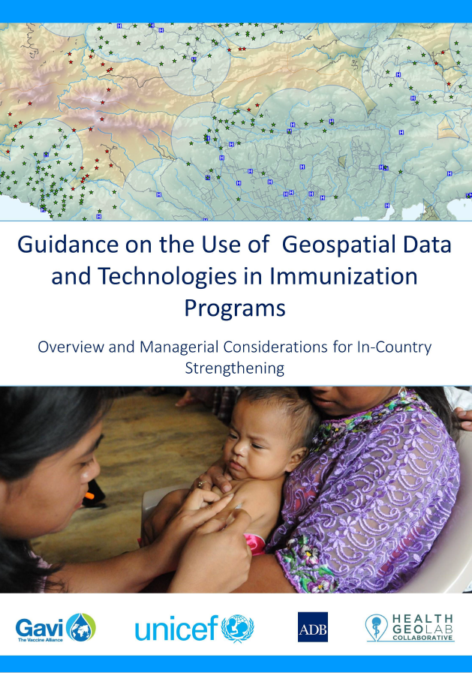
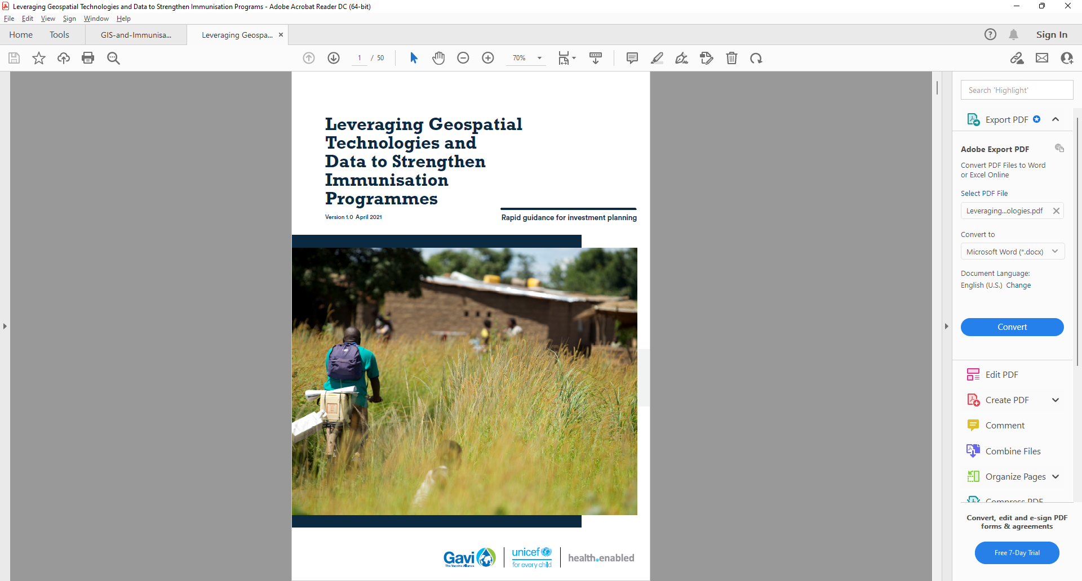
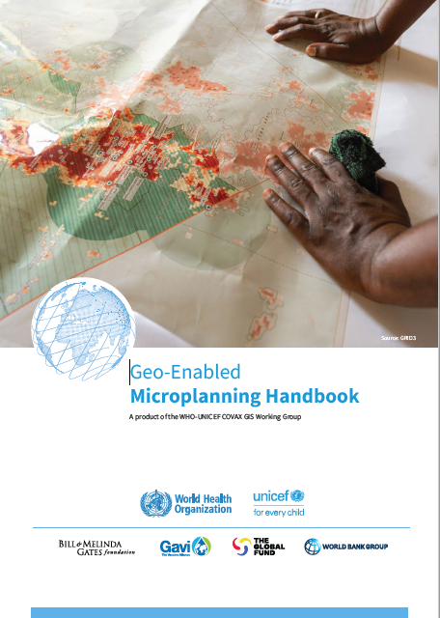
Matadalan sira inklui/bazeia ba enkuadramentu Geo-Habilitasaun HIS nian
2018
2021
2023
Enkuadramentu ne'ebé uza husi UNICEF, GAVI, OMS no Fundu Globál hodi apoia jestaun no utilizasaun dadus jeoespasiál no teknolojia sira iha nasaun sira.
1 https://www.unicef.org/media/58181/file
2 https://www.gavi.org/news/document-library/leveraging-geospatial-technologies-and-data-strengthen-immunisation
3 https://drive.google.com/file/d/1jj779zww4herWOESAd9mXqVE1YfQehtH/view?usp=sharing
10

Slide 11
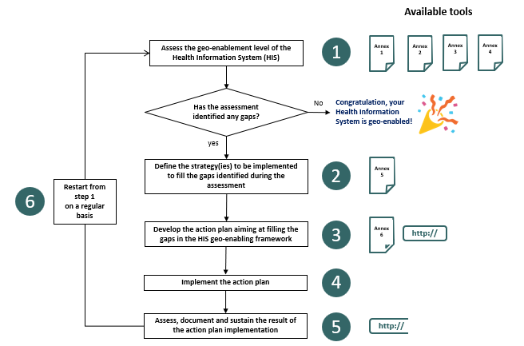
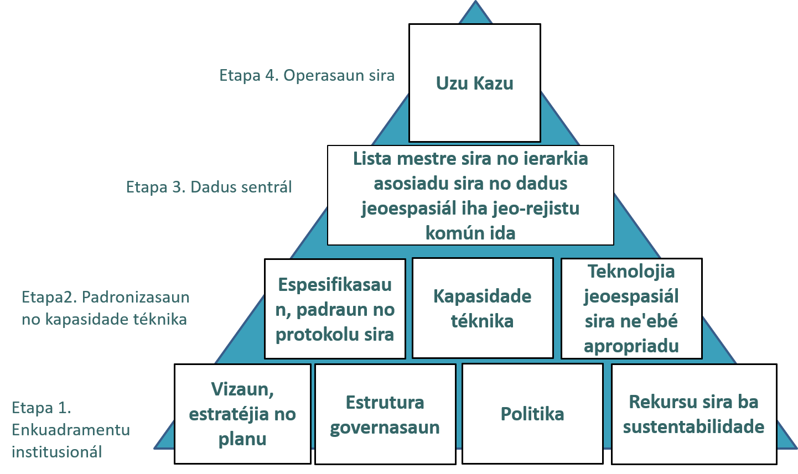
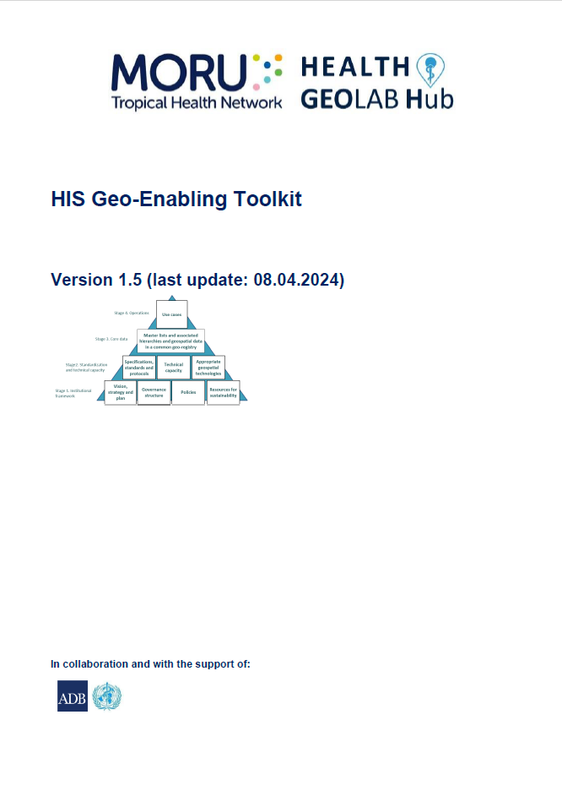
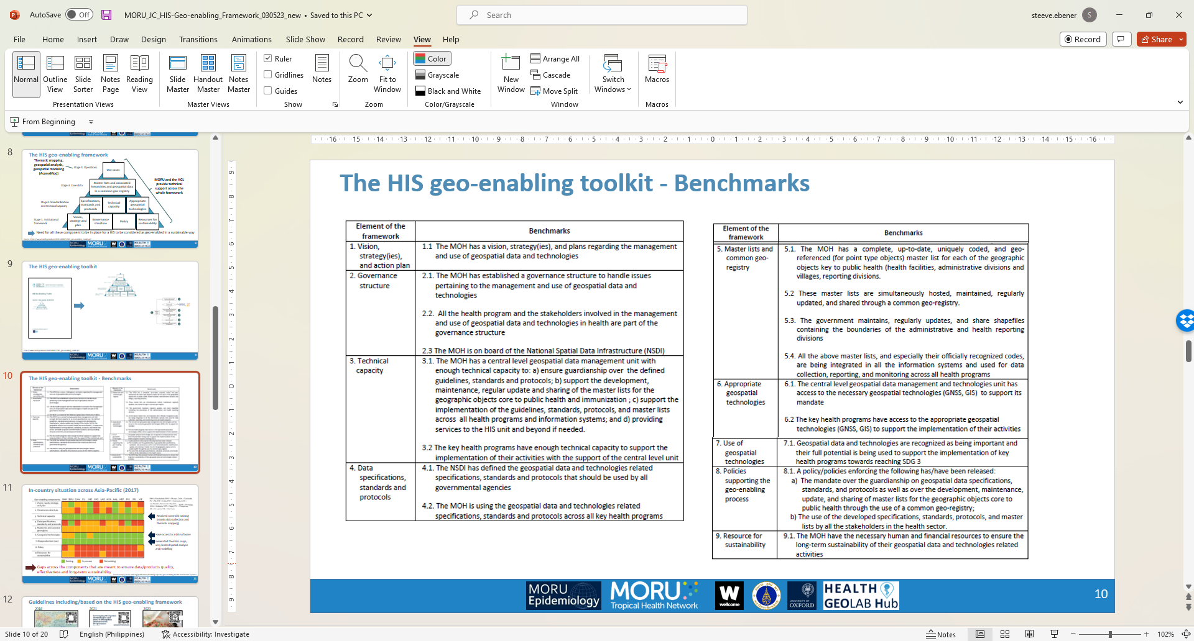
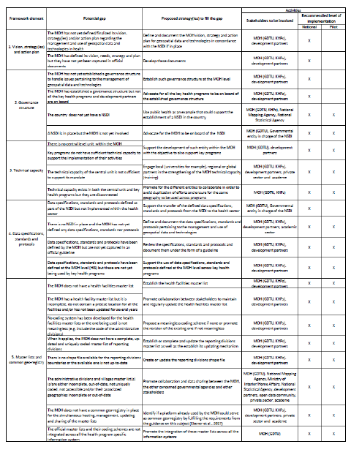
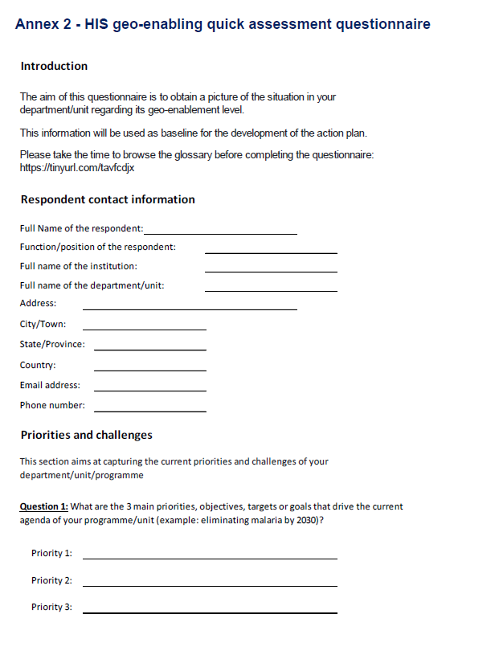
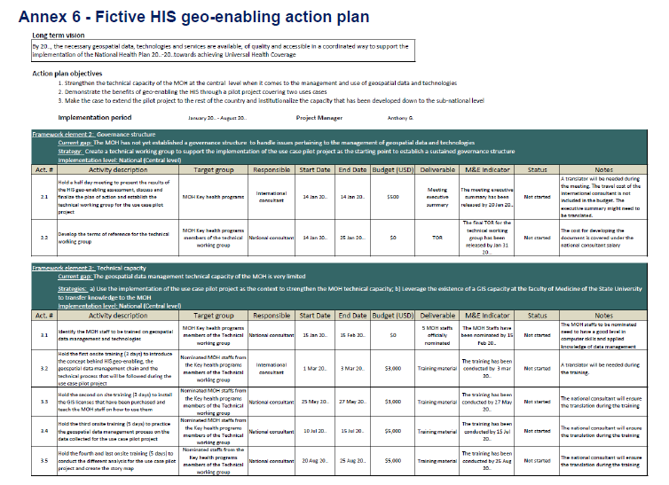
Toolkit Geo-Habilitasaun HIS nian
Dezeña atu ajuda nasaun sira avalia sira nia nivel geo-habilitasaun HIS nian no dezenvolve planu asaun ne'ebé ho objetivu atu prenxe lakuna sira ne'ebé identifika ona
HIS Geo-Habilitasaun – Enkuadramentu Piramida
Prosesu implementasaun no materiál sira ne'ebé asosiadu
Benchmarks
HIS Kestionáriu avaliasaun lalais Geo-habilitasaun
Estratéjia sira, envolvimentu parte interesada sira no nivel implementasaun nian hodi rezolve lakuna sira ne'ebé eziste
Modelu planu asaun nian
¹ https://www.healthgeolab.net/DOCUMENTS/HIS_geo-enabling_toolkit.pdf
11

Slide 12
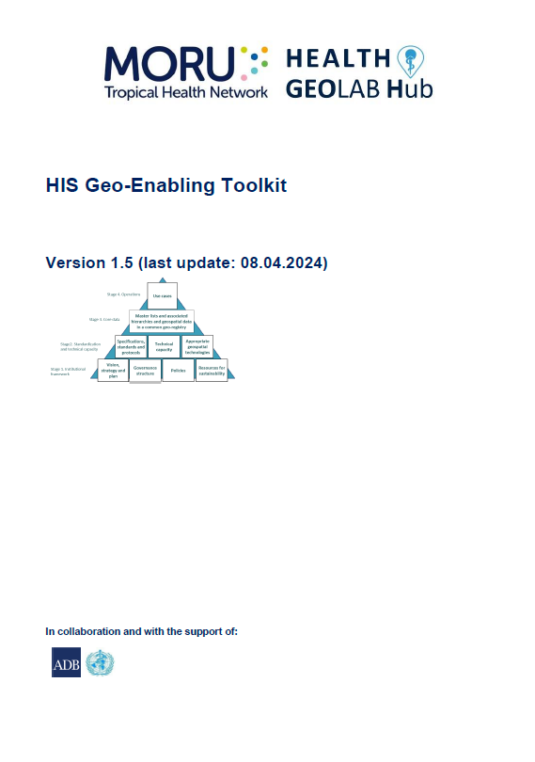
Prosesu implementasaun enkuadramentu Geo-Habilitasaun HIS nian
Atu atinji referénsia sira hosi enkuadramentu geo-habilitasaun HIS nian, presiza tuir prosesu etapa neen ne'ebé deskreve iha ferramenta geo-habilitasaun HIS nian:
Etapa 1: Avalia nivel geo-habilitasaun sistema informasaun saúde nian
Etapa 2 : Define estratéjia(sira) ne'ebé atu implementa hodi prenxe lakuna sira ne'ebé identifika ona durante avaliasaun
Etapa 3 : Dezenvolve planu asaun ne'ebé ho objetivu atu prenxe lakuna sira iha enkuadramentu geo-habilitasaun HIS nian
Etapa 4 : Implementa planu asaun
Etapa 5 : Avalia, dokumenta no sustenta rezultadu husi implementasaun planu asaun
Etapa 6 : Hahú fali husi etapa 1 no Repete
http://www.healthgeolab.net/DOCUMENTS/HIS_geo-enabling_toolkit.pdf
12

Slide 13

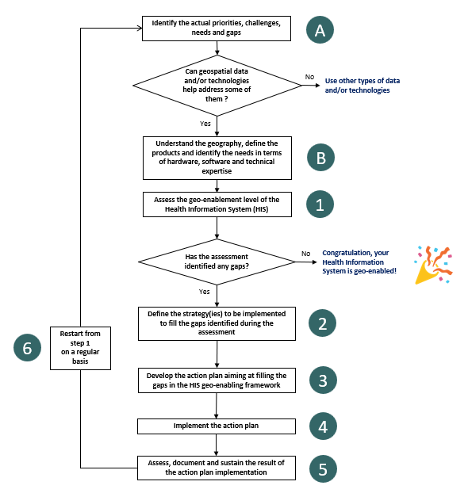
Toolkit Geo-Habilitasaun HIS – Prosesu implementasaun
Geo-Habilitasaun ba programa ka intervensaun ida
Geo-Habilitasaun HIS nian
Etapa adisionál rua iha inísiu prosesu nian
Loop iha kazu rua ne'e
13

Slide 14




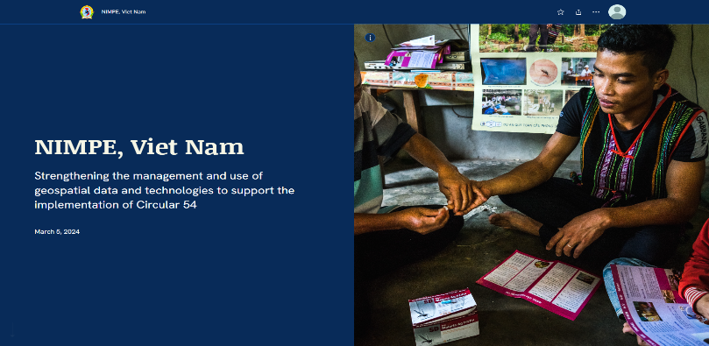


Ezemplu implementasaun iha rai-laran
Myanmar (https://arcg.is/OCHOz)
Cambodia (https://arcg.is/0uviGj)
Viet Nam (https://arcg.is/1XmLjy)
Mongolia
(https://arcg.is/1O0u4r)
14
14

